Slide 1
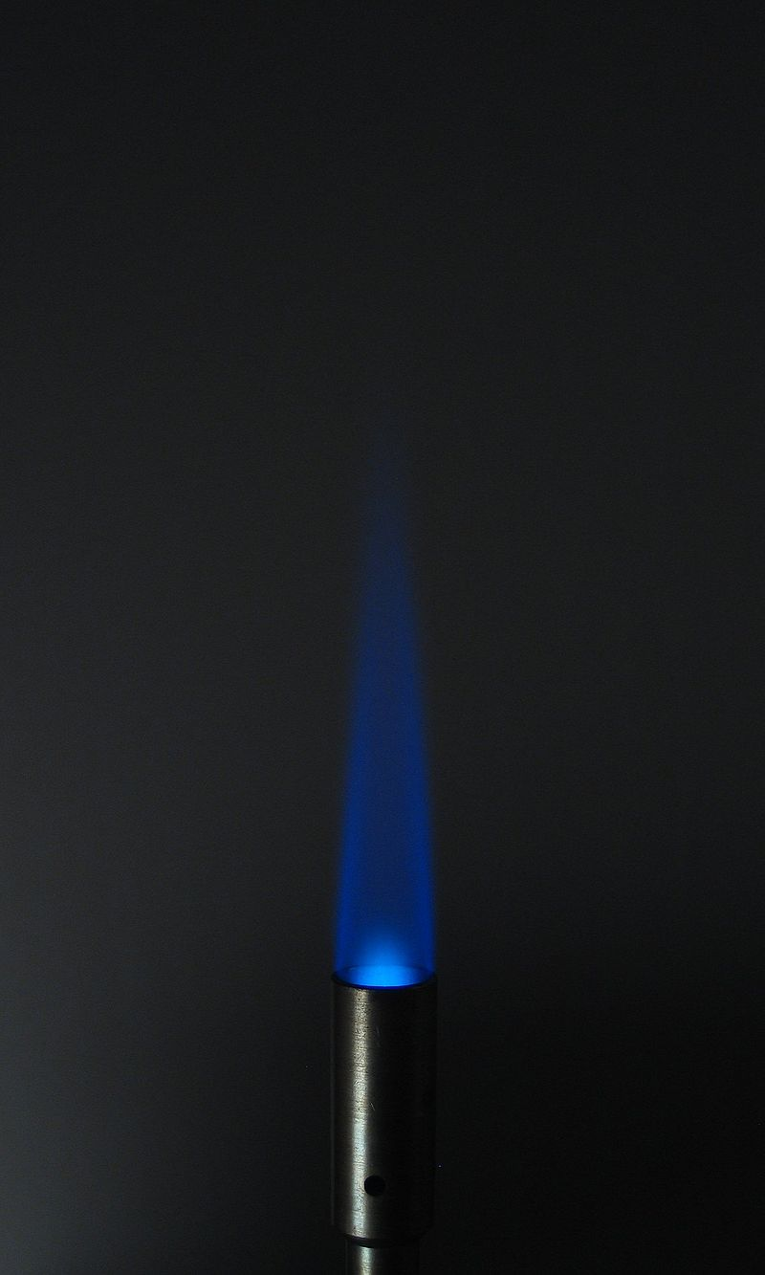
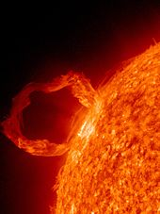
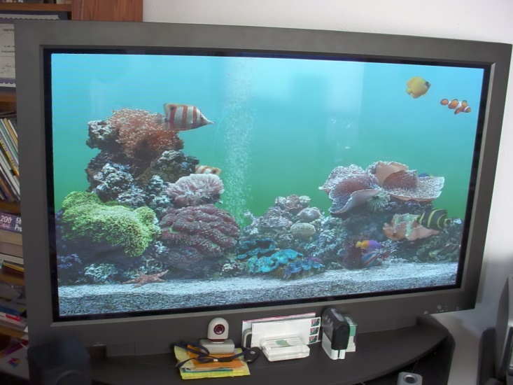
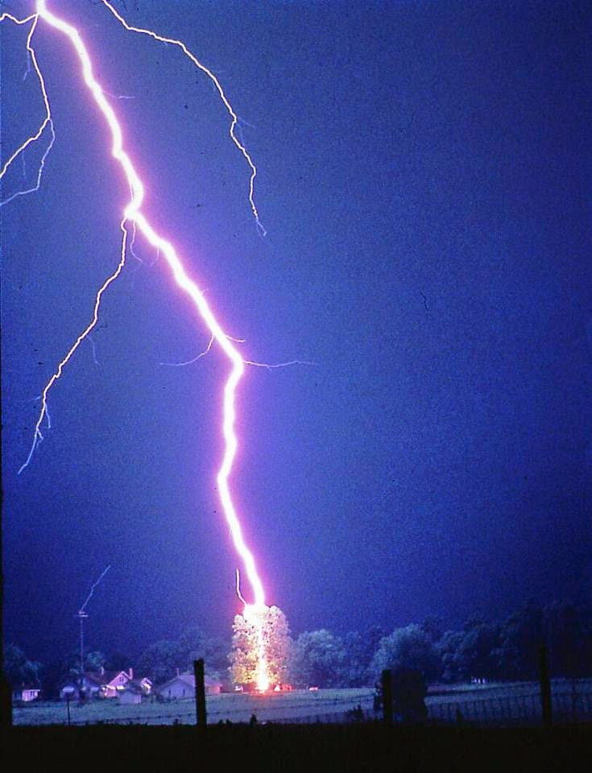
Plasma
vent solaire
flamme haute température > 11000 K
écran plasma
air au passage d’un éclair

Slide 2
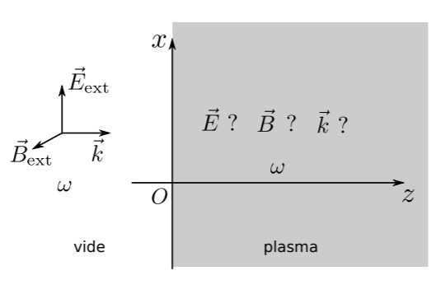
On prend un champ :
Source : M Mezianni

Slide 4
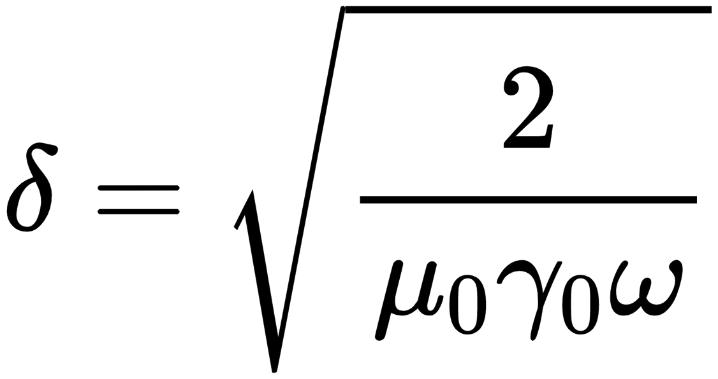
Ondes dans un conducteur
δ ~ 1cm à 50 Hz (cuivre)

Slide 5
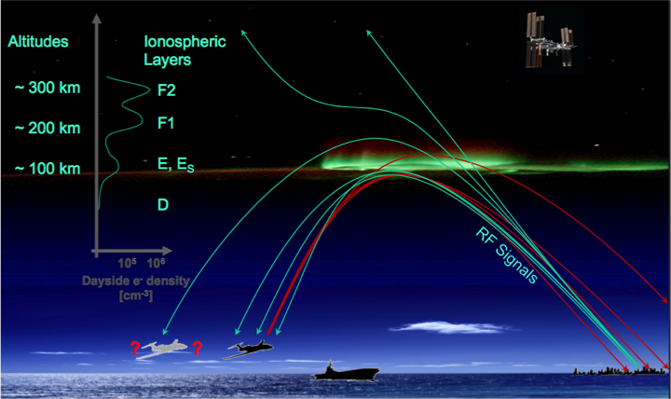
Ionosphère
Source : www.nrl.navy.mil

Slide 7
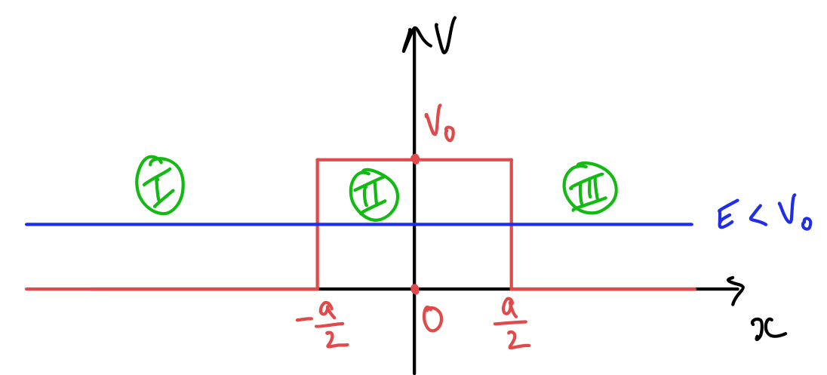
Barrière tunnel
Source : P. wang

Slide 9
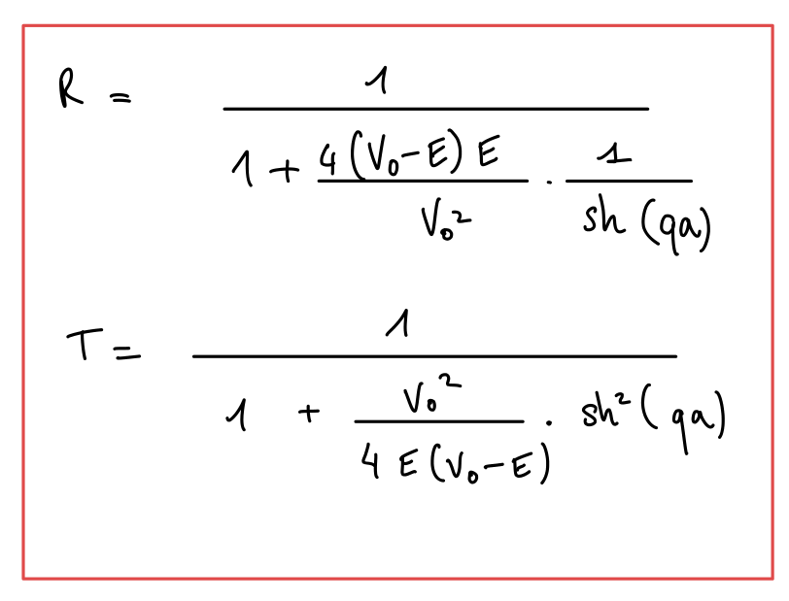
Coefficient tunnel
Source : P.wang

Slide 10
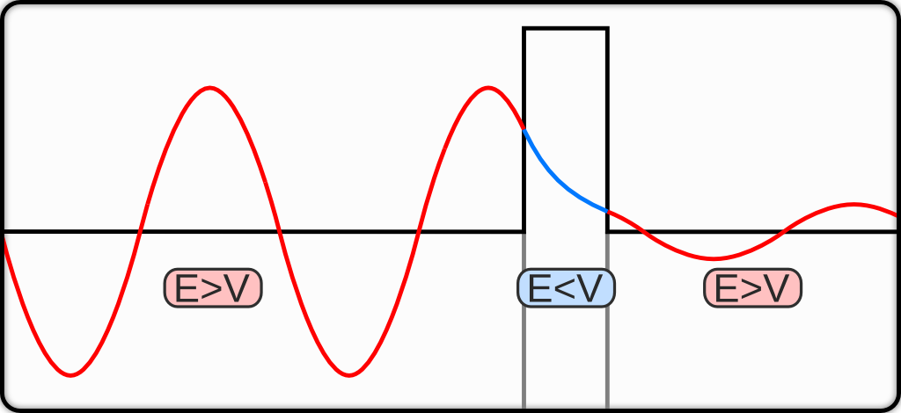
Effet tunnel

Slide 12
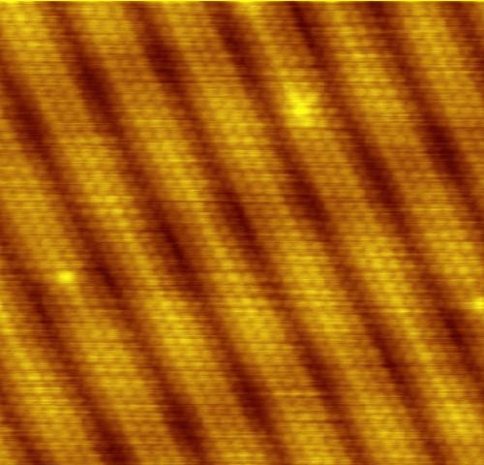
Microscope à effet tunnel
Résolution
latérale : 0.1 nm
verticale : 0.01 nm
Surface d’une feuille d’or vue au microscope à effet tunnel

